Slide 1





Apresentação:
DOROTÉIA GOMES
www.sergrasan.com/
doroteiagomesslides
COISAS IMPORTANTES DA VIDA

Slide 2



Aprendi coisas importantes nessa vida. É como se fosse um kit básico de sobrevivência.

Slide 3
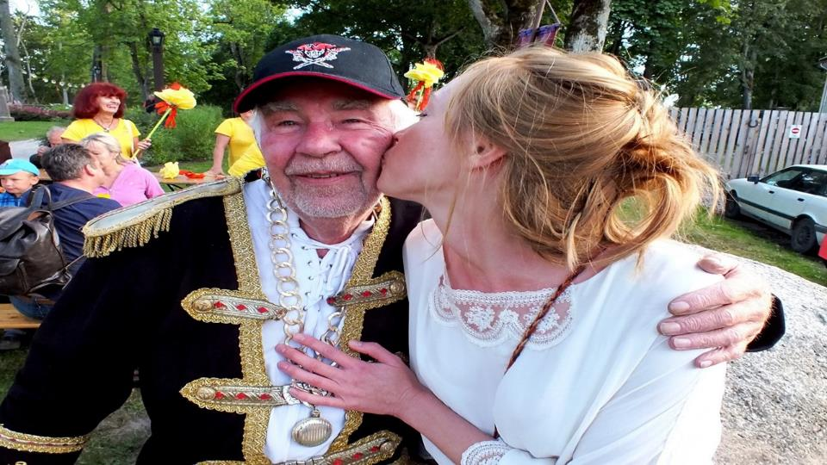


Nunca sinta vergonha daqueles que te dão valor. Mostre-os ao mundo.

Slide 4
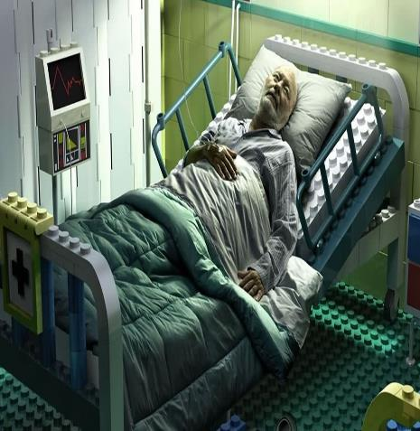


Com certeza você já amou alguém que fez com que seu mundo caísse e com certeza o valor que você deu foi muito superior ao que recebeu. Não se preocupe, isso acontece. É regra.

Slide 5

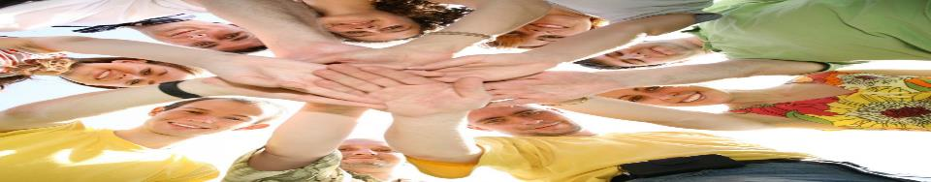

Mas quando você tá no chão, achando que não tem mais jeito e que tudo tá perdido, de repente acontece o que não é de se esperar, você passa a não ver apenas os pés passando por seus olhos mas também uma mão te levantando e dizendo que vai ficar tudo bem.

Slide 6
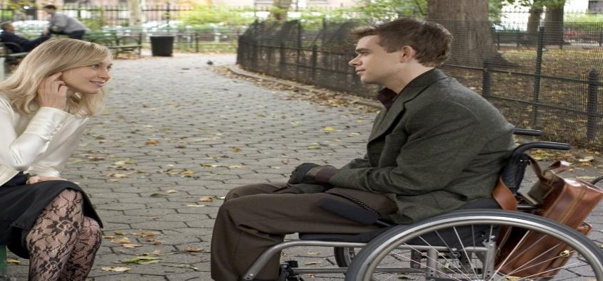
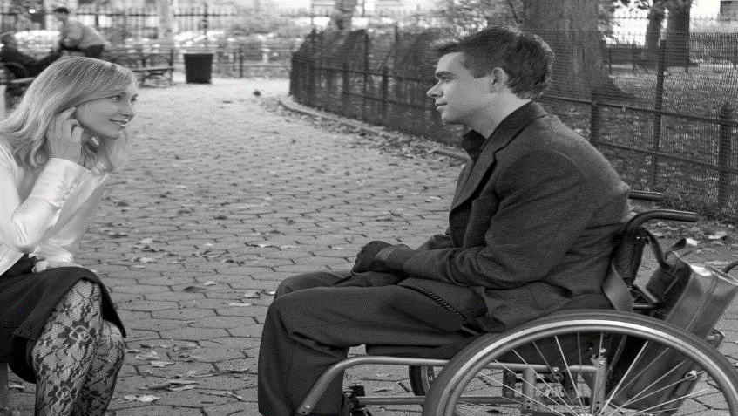
Essa pessoa não liga se você tá sujo, cego e não se importa se você não tem estrutura pra se reerguer.
Ela acredita em você e quer te ver de pé. É um momento difícil e seu único pensamento deve ser você mesmo.

Slide 7
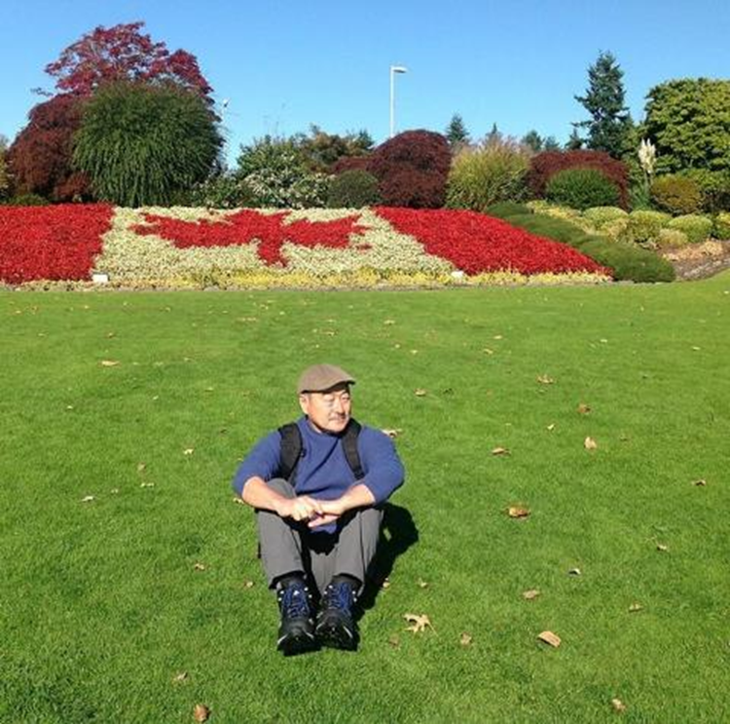
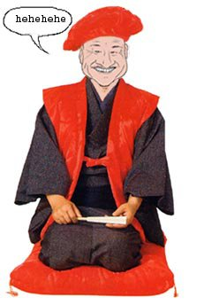




Cuide do seu jardim para que venham as borboletas e, quando elas chegarem, não as escondam porque em um mundo preto e branco elas são as únicas coloridas.
Foto cedida pelo meu amigo koshiro.
Bandeira do CANADA, em flores.
País que mais PRESERVA o meio ambiente...
Obrigada, querido amigo koshiro.
koshiro

Slide 8




Balance seu pé em um penhasco mas não olhe para baixo, olhe em frente, logo o sol nasce outra vez e tudo ficará colorido.

Slide 9




O amor pode demorar a chegar mas aos poucos ele há de aparecer, enquanto isso curta as borboletas fazendo cócegas em sua barriga.
E tenha a certeza de que tudo ficará bem.

Slide 10

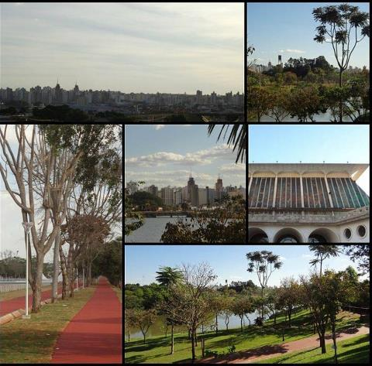

SÃO JOSÉ DO RIO PRETO
SIDNEI CALHEIROS
Koshiro
Amigos são poemas, são versos inacabados.
Amigos do coração, amigos presentes,
Amigos ausentes, perto ou longe,serão para sempre.
Koshiro e Sidnei, queridos amigos do coração.
Minha homenagem com todo o meu carinho e emoção.

Slide 11
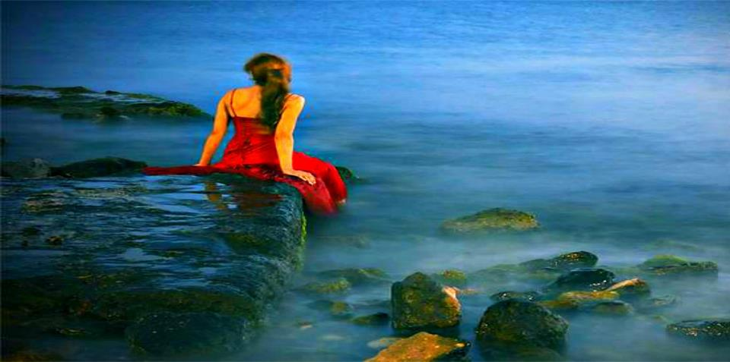
Texto: COISAS IMPORTANTES DA VIDA
Música: AMIZADE SINCERA (Renato Teixeira e Dominguinhos)
Apresentação: DOROTÉIA GOMES
www.sergrasan.com/doroteiagomesslides
doroteiagomes06@gmail.com

